Slide 1

MobileNet 모델을 이용한 강아지 치주염 상태 분류
황윤호, 박해광, 조현수, 조준표, 이효준, 정설영
경북대학교 IT대학 컴퓨터학부 황윤호

Slide 2


01
서론
02
연구 방법
목차
03
학습 모델
04
모델 평가
05
결론
2

Slide 3
서론
최근 1인 가구가 증가함에 따라 반려동물을 기르는 가구는 꾸준히 늘어나고 있다.
의료 지식이 부족한 사람들은 반려동물이 아플 때 어디가 아픈지 정확히 알기가 어렵다.
RGB 카메라를 통해 강아지 치아 이미지 촬영 후 모바일 환경에 구동 목적으로 개발된 Mobilenet를 기반으로 일상에서 쓰는 모바일 휴대폰에 적용 가능한 강아지 치주염 분류 모델을 개발
3

Slide 4
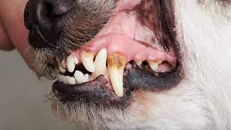
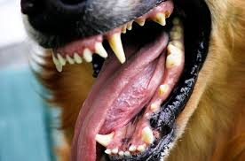
연구방법 – 데이터 수집과 데이터셋 구축
데이터 수집 방법
동물병원에서 촬영하여 수집한 사진
웹 포털에서 키워드 검색을 통한 이미지 수집
정상, 치주염 초기, 치주염 중기, 치주염 말기로 총 4가지 Class로 구분하여
임상 수의사를 통해 Labeling 작업을 수행, 총 이미지 671장
데이터 셋 구축
학습용 데이터셋과 검증 데이터셋은 9:1과 8:2로 나눴다.
각 데이터셋은 비율에 따라 671장 데이터에서 완전 무작위 추출
3

Slide 5
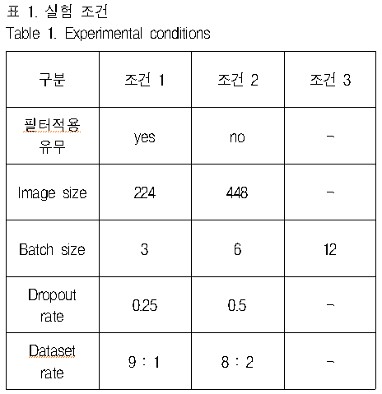
연구방법 – 실험 테이블
최적의 강아지 치주염 분류 모델 구축하기 위해 필터 적용여부,
이미지 크기, 배치 사이즈, 드랍아웃 비율, 데이터셋 비율 등 실험
조건을 바꿔가면 비교 실험할 실험 테이블 구축
3

Slide 6
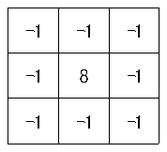
연구방법 – 이미지 필터 적용
사용한 필터의 종류
첫 번째 실험 조건 내 사용된 이미지 필터는 Sharpning filter
Sharpning filter의 특징
고주파 통과 필터에서 발생하는 낮은 공간 주파수 성분 손실의 문제점을
보완하여서 Edge 같이 고주파 성분이 많이 포함된 세밀한 부분을 강조하
기 위해서 주로 사용
3x3 sharpning filer
3

Slide 7
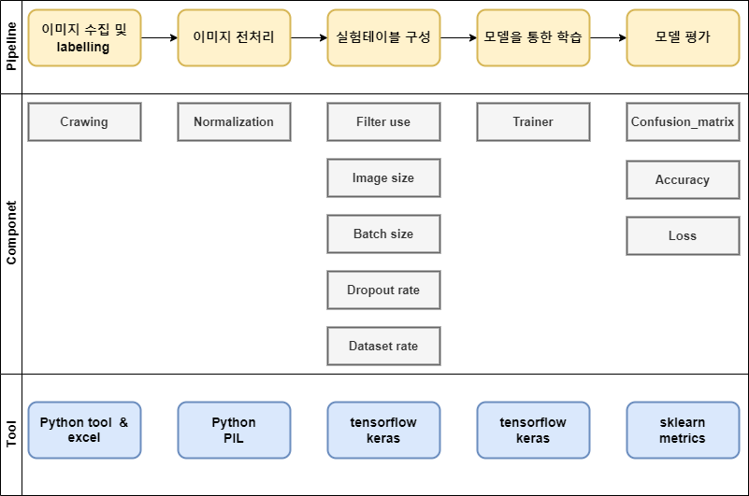
학습 모델
Python 라이브러리 Keras 내 구성된 Mobilenet을 사용
성능 향상을 위해서 Imagenet을 통한 전이학습 적용
학습용 데이터에 대한 과적합(Overfitting)을 방지하기 위해서 Dropout을 적용
3

Slide 8
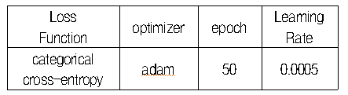
학습 모델
하이퍼 파라미터
categorical cross-entropy, adam, epoch 50, learning rate 0.0005
실험 방법
필터의 유무, 이미지 사이즈, 배치사이즈, Dropout 비율, 데이터 셋 비율을
각각 조정을 통해 비교하여 진행
실험 조건별 순서대로 결과에 따라 더 나은 성능을 낸 조건을 선택 적용하고
그 다음 조건을 적용 후 비교하는 절차로 진행
3

Slide 9
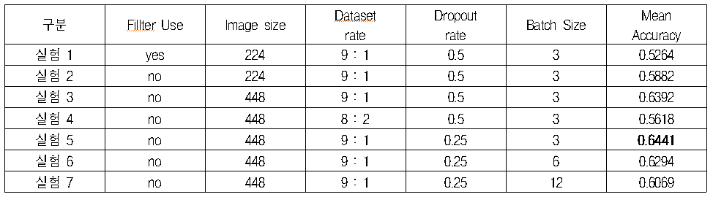
모델 평가
실험은 같은 조건으로 총 5회 씩 실시
5회의 Best accuracy*의 평균이 더 높은 실험 조건을 유지
*5회 학습의 각각의 Accuracy의 최고 값을 Best accuracy
3

Slide 10
결론
최종적인 실험 결과
실험 테이블을 따라서 진행하였을 때
필터 미사용, 이미지 사이즈 448, 배치사이즈 3, Dropout 0.25, 데이터 셋 9:1을 적용한 경우, 약 64.41% 가장 나은 결과를 도출
개선 방안 및 연구 방향성
더욱 우수한 정확도 성능을 확보하기 위해 모델 구조 재설계, 양질의 데이터 수집, 이미지 필터 기술 적용 등 추가적인 후속 연구를 통해 개선할 수 있을 것으로 기대
3

Slide 11
Thank you!
3

